Slide 1
Status Präsentation 1
Gruppe 01

Slide 2
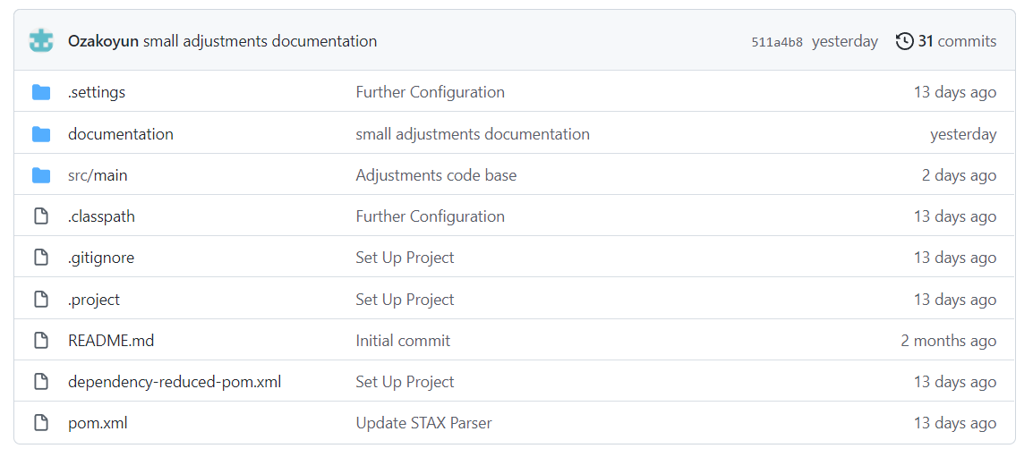
Aufsetzen des Projektes
Maven-Projekt mit SonarQube-Integration aufgesetzt und mittels GitHub verteilt

Slide 3
Konzept
Konzept der Applikation erstellt
Features:
Einlesen der GPS-Dateien
Entfernen der „GPS-Tracks“
Gruppierung der „GPS-Tracks“
Primäre Listenansicht zur Anzeige von „GPS-Tracks“ oder Gruppierungen
Sekundäre Listenansicht zur Anzeige von „GPS-Tracks“ oder Segmente
Filter
Balkendiagramm
Vergleich
Suche

Slide 4
Konzept
Aufbau der Applikation
mehr Details bei UI-Prototypen

Slide 5
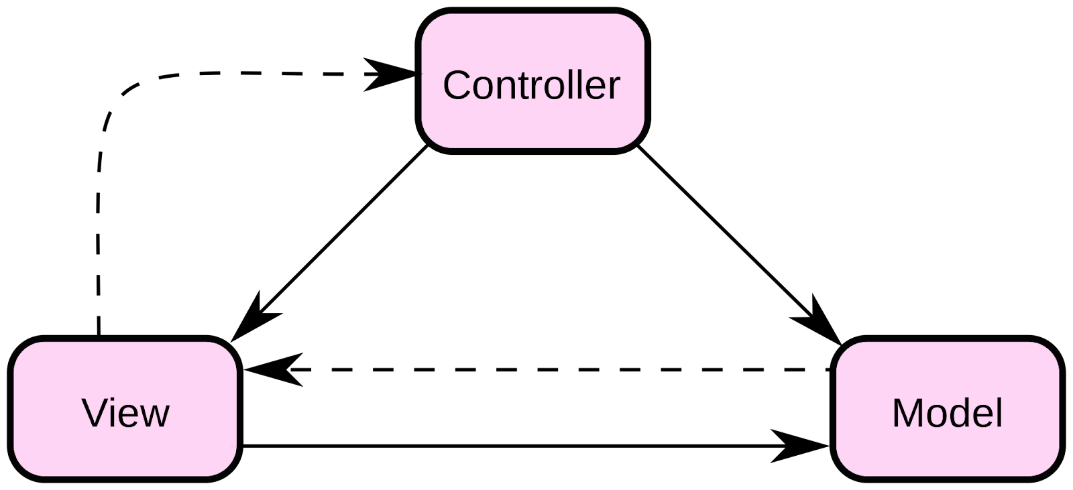
Konzept
Architektur
„MVC-Pattern“ mittels „JavaFX“-Framework und „FXML“

Slide 6
UML-Klassendiagramm
Screenshot UML-Klassendiagramm hier!

Slide 7
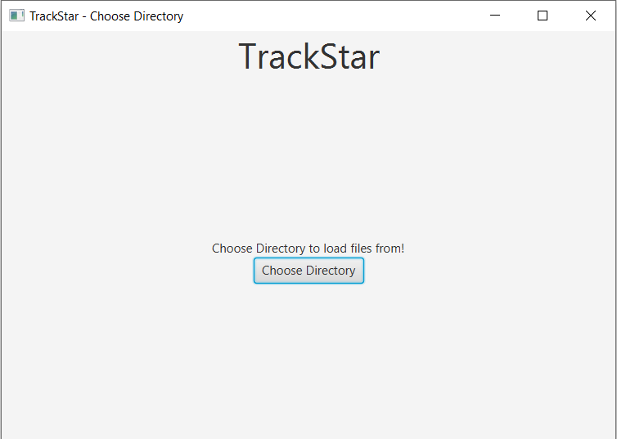
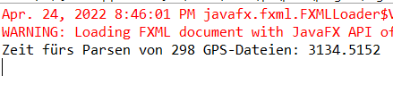
UI-Prototyp
rudimentärer Parser implementiert
StAX-Parser mit „Aalto XML processor“
parst 75 Megabyte „GPS-Tracks“ (298 Anzahl „GPS-Tracks“) in ca. 3 Sekunden

Slide 8
UI-Prototyp
Vorlage

